Slide 1
Administración de riesgos
PARA PEQUEÑOS NEGOCIOS
Actualizado: 09-2016

Slide 2

La bienvenida
Agenda
Reglas básicas
Presentaciones

Slide 3
Objetivos
Identificar los riesgos comunes relacionados con un pequeño negocio
Identificar los factores externos e internos que afectan los riesgos de un pequeño negocio
Identificar situaciones que pueden presentar un riesgo para un pequeño negocio

Slide 4
Objetivos (continuación)
Identificar las señales de advertencia de riesgo para un pequeño negocio
Implementar, controlar y evaluar un plan de administración de riesgos para un pequeño negocio

Slide 5

Formulario de conocimientos
¿Qué saben o quieren aprender sobre la administración de riesgos?

Slide 6
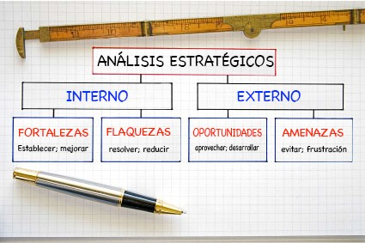
Administración de riesgos
Identificación de áreas que amenazan la operación del negocio
Evaluación de los posibles efectos de los riesgos para poder controlarlos
Crecimiento y permanencia del negocio

Slide 7

Tema para debate n.º 1: riesgos de situaciones positivas
¿Qué situaciones positivas u oportunidades pueden presentar riesgos?

Slide 8
Riesgos Internos

Slide 9

Riesgos humanos
Muerte
Dueño
Empleado
Enfermedad
A corto plazo
A largo plazo
Por un período indefinido

Slide 10

Riesgos humanos (continuación)
Robo y fraude
Robo de productos y artículos de inventario
Fraude de hojas de asistencia
Fraude de la contabilidad y el efectivo
Baja moral, insatisfacción
Inoperancia
Saboteo de sistemas, equipos o clientes

Slide 11
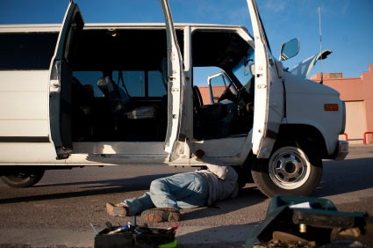
Riesgos relacionados con los equipos y la tecnología de la información
Fallas de equipos
Integración de nuevos equipos
Equipos antiguos y deteriorados
Daños de vehículos

Slide 12
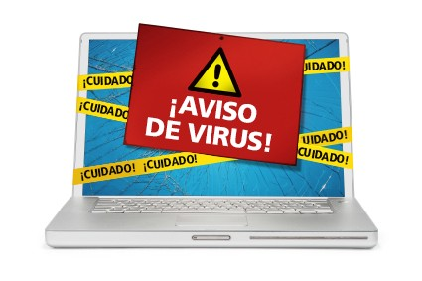
Riesgos relacionados con los equipos y la tecnología de la información (continuación)
Tiempo de inactividad de los sistemas de tecnología de la información
Falta de sistemas de contingencia o recuperación
Actualizaciones y reparaciones
Electricidad y conectividad (daños físicos y sistemas obsoletos)
Falta de controles administrativos

Slide 13

Otros riesgos internos
Reparaciones de las instalaciones físicas
Interrupción de los servicios o líneas de producción
Mantenimiento de rutina
Accidentes
Lesiones relacionadas con el trabajo
Daños a la propiedad de terceros por parte de empleados
Daños a la propiedad personal por parte de terceros

Slide 14

Otros riesgos internos (continuación)
Cambios en el flujo de fondos
Costos imprevistos
Pérdida de líneas de crédito
Gastos para establecer líneas de crédito

Slide 15
Actividad 2: riesgos internos
¿Qué otros riesgos internos puede controlar el dueño de un negocio?

Slide 16
Riesgos externos

Slide 17
Riesgos relacionados con la competencia y el mercado
Pérdida de clientes
Pérdida de empleados
Disminución en los precios de venta/fluctuaciones en el mercado
Aumento en los costos de los proveedores
Aumentos en los precios del petróleo o la gasolina
Cambios en los costos fijos (ej., el alquiler)

Slide 18

Riesgos relacionados con el entorno comercial
Leyes
Clima
Desastres naturales
Comunidad

Slide 19
Tema para debate n.º 3: riesgos externos
Son dueños de un restaurante. Se produce un problema de carne en mal estado en el área. Esto provoca un cambio en la demanda. ¿Cómo controlan el riesgo o sus efectos?

Slide 20
Riesgos relacionados con los conflictos personales
Obligaciones personales, enfermedades o muertes
Desastres que afectan el hogar
Participación en la comunidad
Complacencia

Slide 21
Tema para debate n.º 4: riesgos para la continuidad de las operaciones
¿Qué necesitan sus negocios para la continuidad de las operaciones?

Slide 22

Identificación de riesgos
Plan de negocios escrito
Fuentes externas ayudan a identificar riesgos
Riesgos de sus proveedores
Evaluación de la continuidad de las operaciones

Slide 23
Señales de advertencia
Deuda excesiva en relación al capital de la empresa (pasivos totales / capital del propietario)
Dependencia en una cantidad pequeña de clientes
Dependencia en un solo producto
Dependencia en un proveedor o en una cantidad pequeña de proveedores

Slide 24
Señales de advertencia (continuación)
Problemas de flujo de fondos/efectivo
Irregularidades en la información contable, bancaria o en las tarjetas de asistencia y registro de horas de trabajo
Irregularidades en los informes administrativos del sistema informático
Índice elevado de rotación de personal

Slide 25
Evaluación de riesgos
Identificación de las necesidades para la continuidad de las operaciones
Identificación de las necesidades para el crecimiento (potencial o planificado)
Análisis de los riesgos con los gerentes
Comunicación de los riesgos a los gerentes

Slide 26
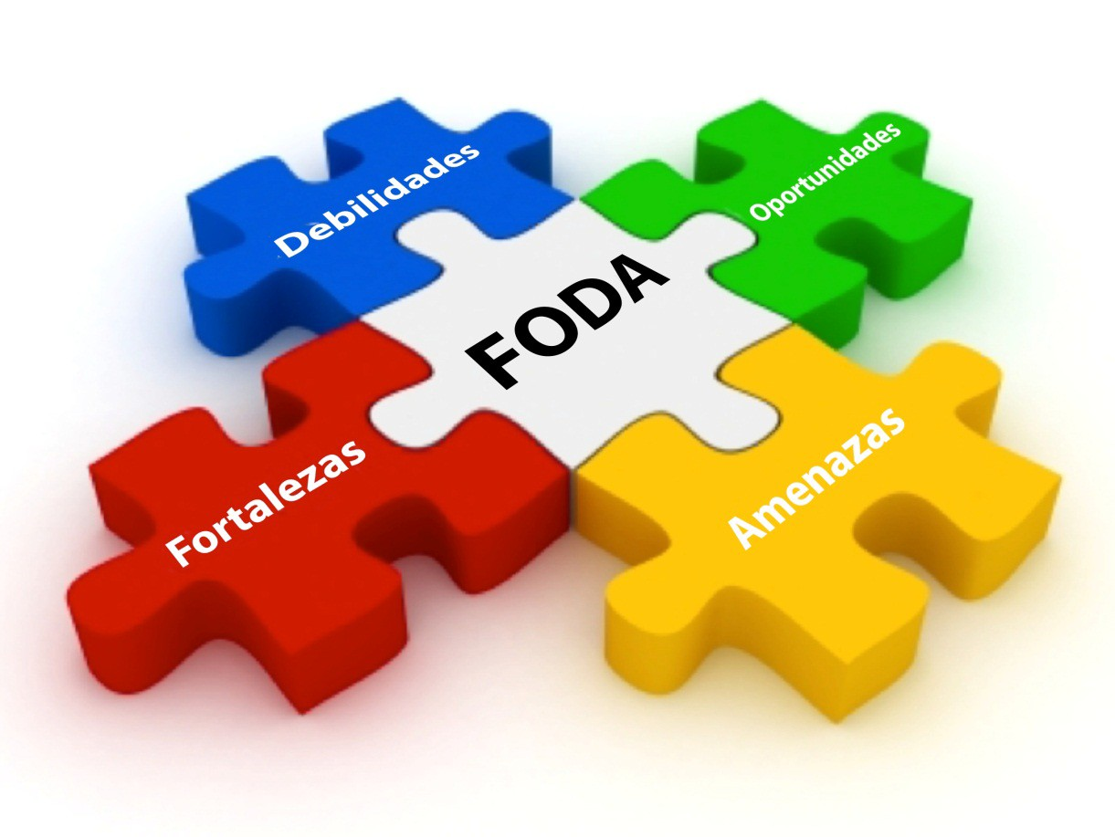
Análisis FODA
Fortalezas
Oportunidades
Debilidades
Amenazas

Slide 27
Otros recursos
Agencia Federal para el Desarrollo de la Pequeña Empresa
Auditorías o contador público certificado
Banco o prestamista comercial
Proveedor de seguros contra riesgos
Recursos en línea

Slide 28
Determinación de los costos relacionados con los riesgos
Efectos en los ingresos y el flujo de fondos
Efectos en los ingresos en relación con el crecimiento futuro
Costos relacionados con los riesgos, en caso de que se materialicen
Cambios que puedan suceder en el negocio
Análisis de costo-beneficio del control de riesgos

Slide 29






Importancia de la administración de riesgos
Flujo de fondos
Existencia prolongada
Estabilidad
Crédito

Slide 30
Administración e implementación del control de riesgos

Slide 31
Equipos y proveedores
Inclúyalos en el plan de negocios inicialmente escrito
Periódicamente revalúe, revise y actualice el plan de negocios
Adquisición de seguros para los equipos e implementación de planes de servicio
Conocimiento de los proveedores: relaciones de contingencia

Slide 32
Continuidad de las operaciones
Lugar para continuar las operaciones del negocio
Establecimiento de un sistema manual
Capacitación del personal para que continúen las operaciones
Sistemas operativos de contingencia; descripción de las obligaciones del personal y de los contactos
Revisión de contratos con proveedores
Conocimiento de los sistemas de respaldo/emergencia y los planes operativos de contingencia de los proveedores

Slide 33
Sistemas de tecnología de la información
No comparta su información de acceso a los sistemas informáticos
Proteja los sistemas mediante cortafuegos
Implemente distintos niveles de acceso
Genere otros informes
Utilice transacciones de prueba
Realice auditorías programadas e imprevistas

Slide 34

Competencia
Investigación
Verifique la exactitud de la publicidad
Líneas de productos
Precios
Interacción con los clientes
Retención de empleados

Slide 35
Actividad 5: activos
¿Cuál es el activo más líquido que poseen?
¿Cómo pueden protegerlo?

Slide 36
Control de la contabilidad y el efectivo
División de tareas
Doble control del efectivo
Respeto de los niveles de autoridad
Auditorías periódicas
Auditorías al azar
Seguro de depósitos de la FDIC
Planificación de reservas en el presupuesto

Slide 37
Administración de personal
Procesos de preselección y verificación de antecedentes
Descripciones de los puestos laborales y las obligaciones
Comunicación de expectativas claras
Capacitación cruzada del personal
Identificación de agencias de empleados temporales que se especialicen en sus sectores
Evaluaciones y comentarios periódicos

Slide 38
Administración de personal (continuación)
Presencia y participación
Auditorías de la nómina o para detectar fraudes de asistencia
Beneficios y compensaciones para la retención
Incentivos para evitar lesiones y daños

Slide 39
Estrategia de operaciones
¿Cómo pueden llevar a cabo la administración de sus propios riesgos?
Definan horarios laborales
Planifiquen el trabajo de forma equilibrada
Fijen objetivos realistas
Capaciten al personal o al asistente de respaldo
Incluyan provisiones por discapacidad o muerte en el plan de negocios
Implementen un sistema de apoyo
Anticípense a las necesidades de sus familias y hogares

Slide 40
Más información sobre la gestión de control
Comunicación interna de la organización
Evaluación de rutina de las instalaciones físicas
Conocimiento de los cambios en la comunidad y las leyes
Conocimiento de las novedades en materia de economía
Uso de líneas de crédito solo cuando es necesario
Adquisición de seguro contra daños climáticos y de desastres
Disponibilidad de servicios de respaldo/emergencia: teléfonos y generadores

Slide 41

Cómo dar el ejemplo

Slide 42
Estrategia de salida
Inclusión de una estrategia de salida en el plan de negocios
Revisión periódica
Pago de seguros y liquidación de activos
Liquidación de activos sin seguros
Fideicomisario responsable
Familiares
Empleados

Slide 43

¡La planificación y la administración de riesgos son fundamentales para el éxito!

Slide 44
Ocho puntos clave para recordar
Los pequeños negocios se enfrentan a riesgos internos y externos
Comiencen a evaluar los riesgos identificando los hechos o recursos que podrían afectar la continuidad de las operaciones y el flujo de fondos
El costo de adquirir seguros o minimizar los riesgos debe compararse con las consecuencias posibles de tales riesgos
Generalmente es necesario incluir un plan de continuidad de las operaciones en el plan de negocios

Slide 45
Ocho puntos clave para recorder (continuación)
Entre las estrategias que pueden aplicarse para evitar riesgos, se incluyen la comunicación, la determinación de expectativas, la implementación de sistemas de apoyo, la capacitación del personal, la adquisición de seguros, la evaluación de riesgos y la planificación de contingencias
Sean honestos al revisar los riesgos y las señales de advertencia de sus negocios
Busquen asistencia externa
Es importante contar con una estrategia de salida

Slide 46

Resumen
¿Qué preguntas finales tienen?
¿Qué aprendieron?
¿Cómo calificarían la capacitación?

Slide 47
Conclusión
A través de esta capacitación, aprendieron sobre lo siguiente:
Los riesgos internos y externos de los pequeños negocios
La manera de identificar y reducir los efectos negativos que estos riesgos pueden tener sobre el negocio
Las señales de advertencia de los riesgos
Los pasos de la planificación de la administración de riesgos
La importancia de minimizar los riesgos
La necesidad de contar con una estrategia de cierre

